Slide 1
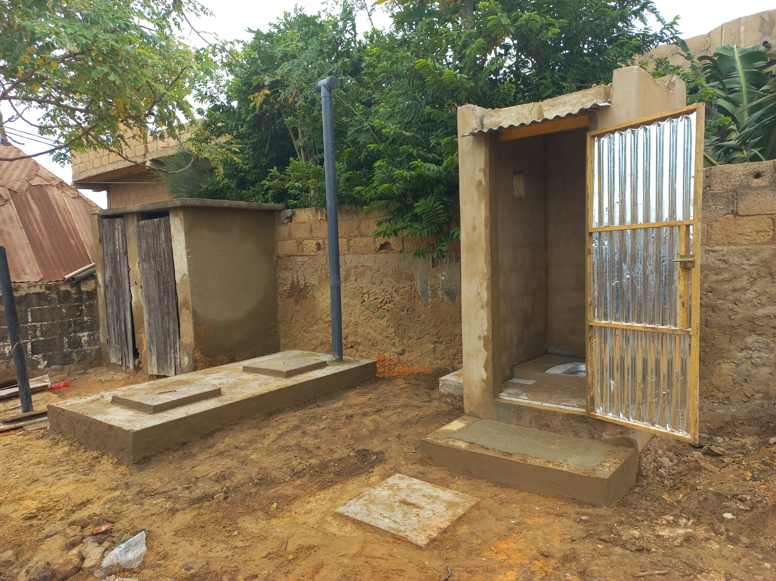
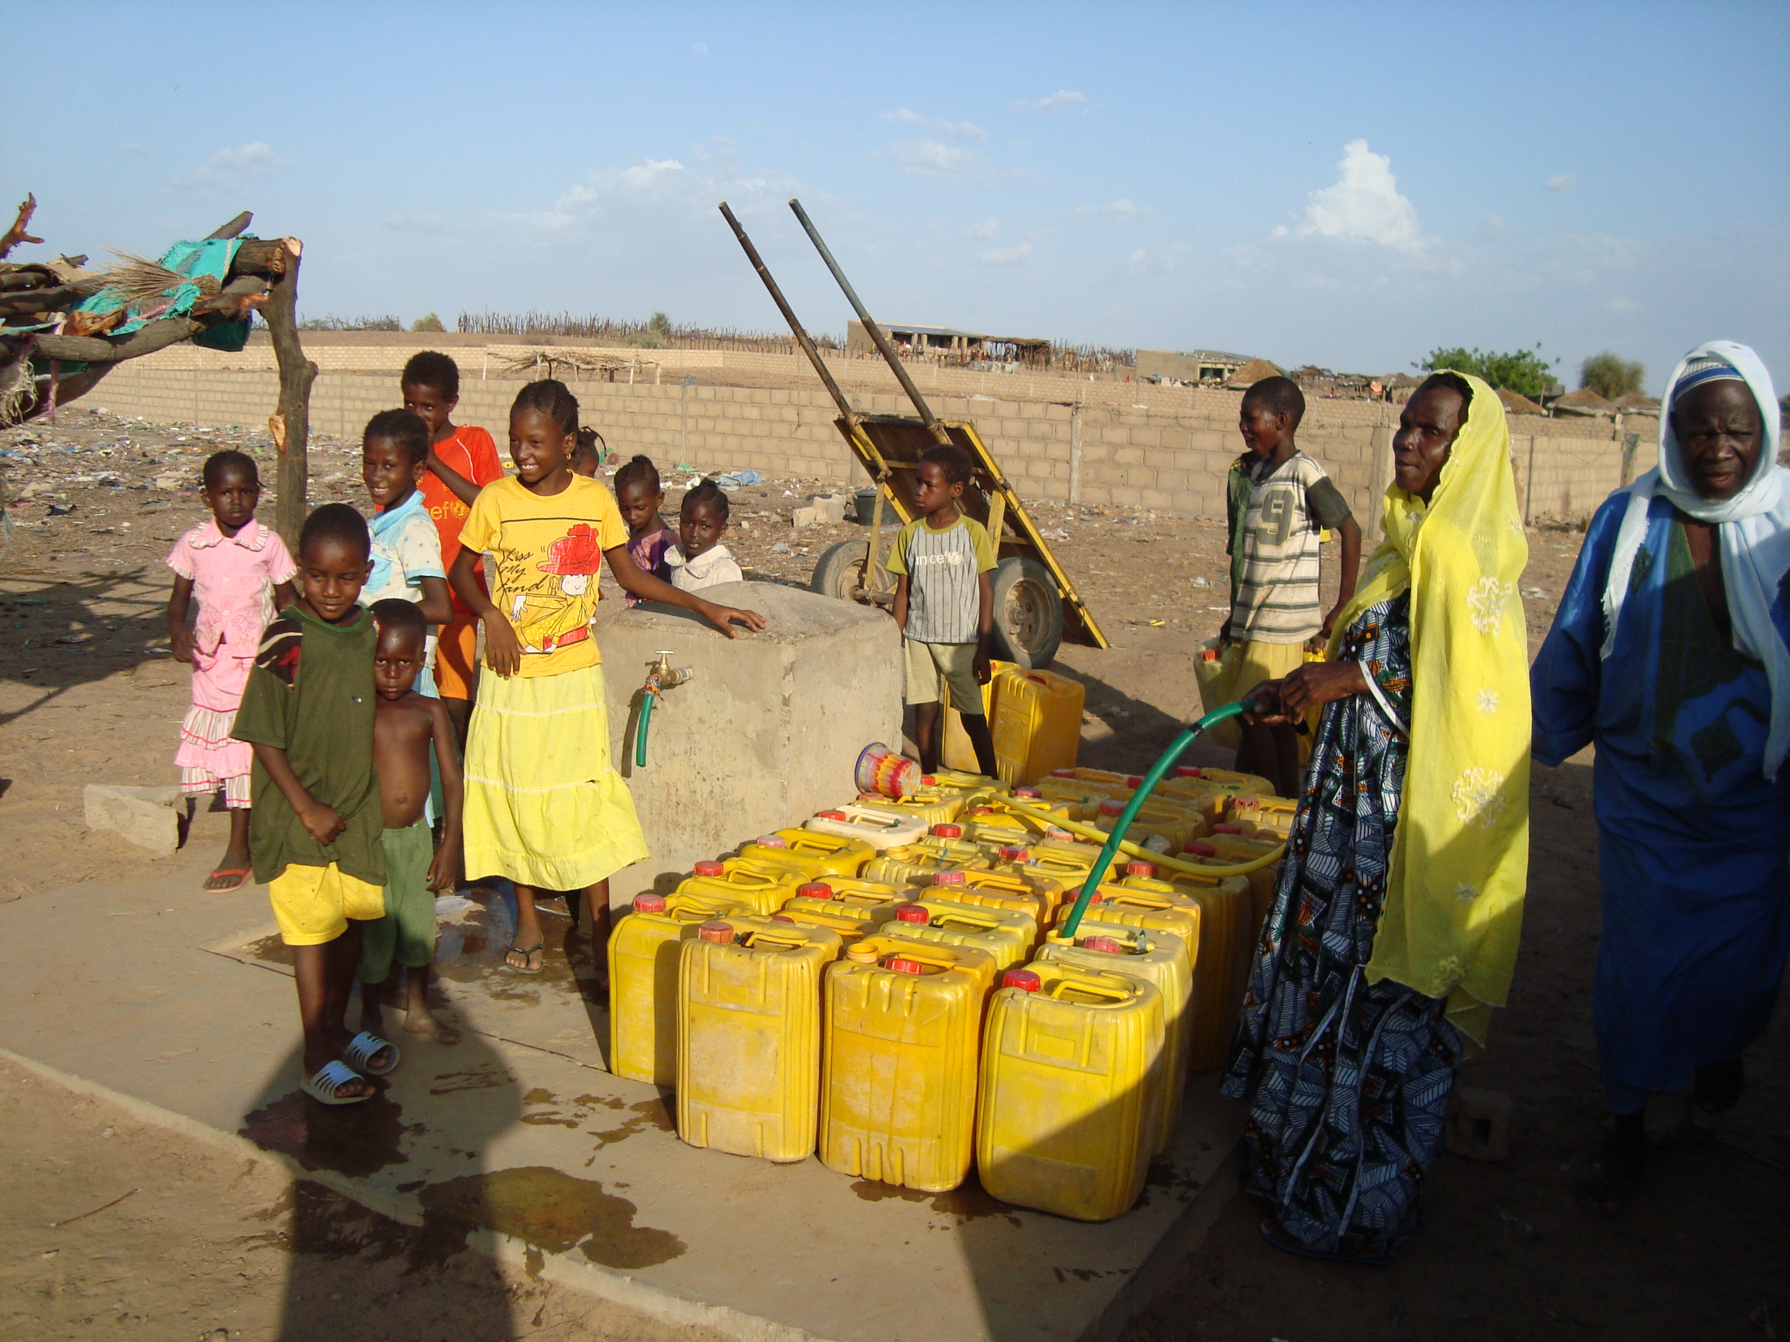
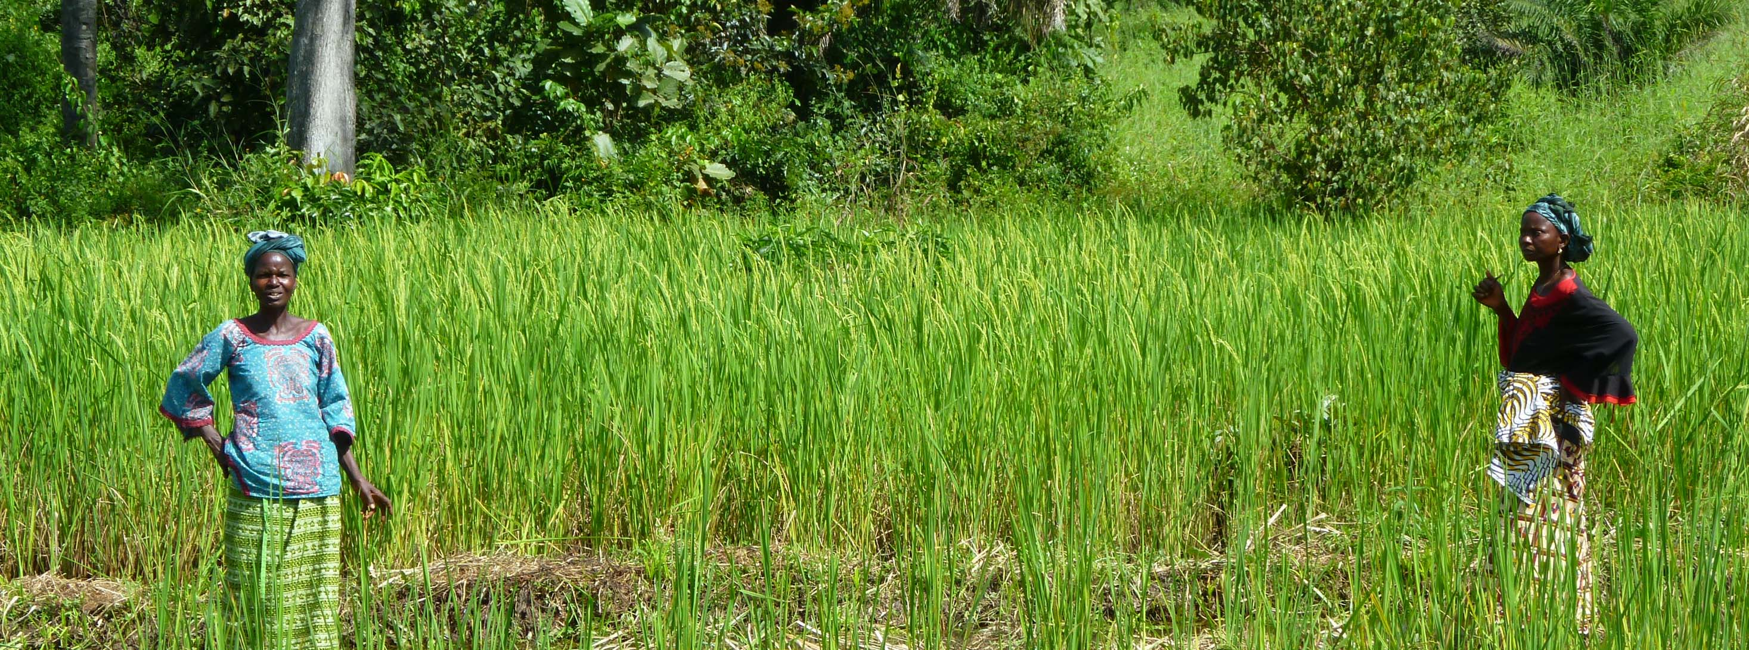
Redevabilité et transparence dans la mise en œuvre des droits humains à l’eau et l’assainissement : QUEL IMPACT EN AFRIQUE DE L’OUEST ET DU CENTRE ?
Redevabilité et transparence: quels outils pour garantir les droits. Exemple du projet DISS’EAU (Dialogue initié par la société civile pour l’eau et l’assainissement – 2020-2025)

Slide 2
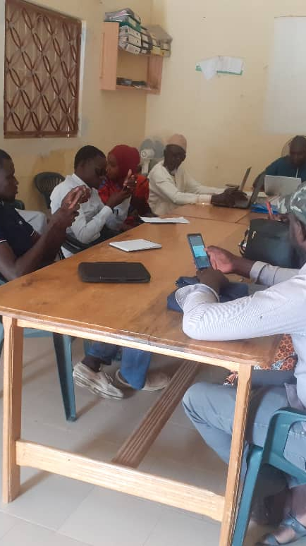
AGENDA
01 |  | Diss’eau, un projet emblématique centré sur la participation citoyenne et les Droits humains
02 |  | Outils de redevabilité et les droits à l’eau et l’assainissement
03 |  | L’expérience du jeu F’eau ba deg’eau, une modélisation d’accompagnement autour des enjeux de participation citoyenne
04 |  | La plateforme Diss’eau - Jokalante, recueillir et gérer les plaintes des usagers
05 |  | Contraintes et défis
Notes:
Processus! Enjeux! Espace de suivi et contrôle des PP! Qui participent! Suivi! Rôle du Gret comme accompagnateur - facilitateur
Questionnement ? Animation ? Fonctionnement de CLS ?
Carte de la mise en place des CLS!

Slide 3
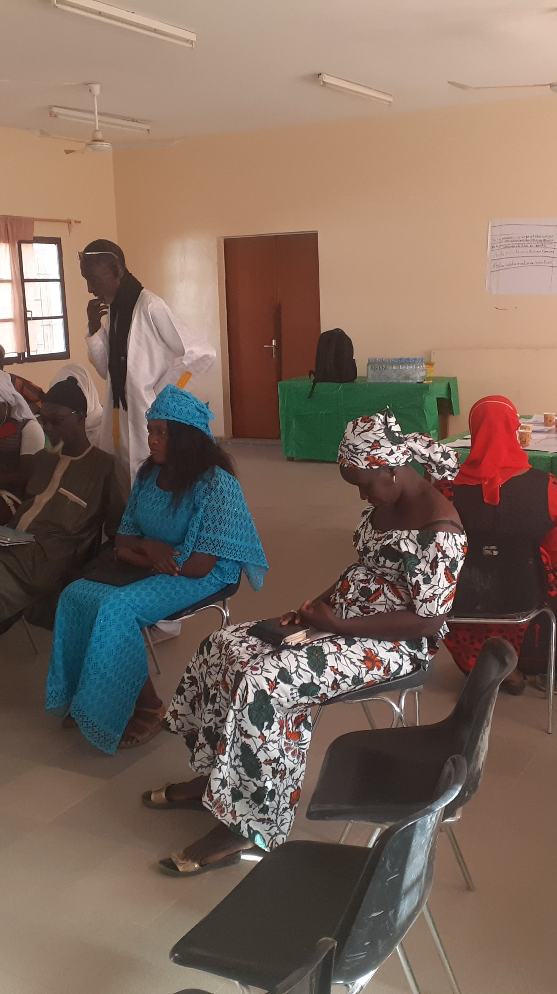
Diss’eau, un projet emblématique centré sur la participation citoyenne et les Droits humains

Slide 4
Diss’eau, un projet emblématique centré sur la participation citoyenne et les Droits humains
Un projet ancré sur la satisfaction des droits humains:
Un contexte marqué par une faible implication de la société civile dans l’élaboration et le suivi des politiques publiques et des services d’eau et d’assainissement;
Des besoins croissants de régulation : plusieurs réformes inachevées (Hydraulique rurale, réforme du secteur de l’assainissement, changement de délégataire dans l’hydraulique urbaine, déploiement du budget-programme, révision du code de l’eau…)
Emergence de la POSCEAS + FME Dakar 2022 + FISONG « Participation Citoyenne de l’AFD »
Améliorer l’accès de tous et de toutes à des services d’eau et d’assainissement améliorés, performants et durables, par une participation citoyenne renforcée et renouvelée contribuant aux cibles 6.1, 6.2 et 6.b des ODD.
Notes:
Renvoyer vers le Guide sur les droits humains à l’eau et l’assainissement et la formation sur le même thème en lien avec Wateraid et Sanitation for All.

Slide 5
Diss’eau, un projet emblématique centré sur la participation citoyenne et les Droits humains
Une approche centrée sur l’innovation et la mobilisation citoyenne:
Expérimentation de plusieurs méthodes et outils innovants de dynamisation de la participation citoyenne dans le secteur de l’eau et de l’assainissement
Renforcement de la coordination et de la participation citoyenne aux différents échelons (local, national et international) à travers la POSCEAS
Notes:
Une diversité d’outils, de démarche et de méthodes: modélisation d’accompagnement, suivi citoyen du budget programme, plaidoyer budgétaire, Outil numérique de redevabilité, recherche-actions sur la société civile et les innovations,
Impact des actions de la POSCEAS à tous les échelons avec les 10 plateformes régionales, la présence dans des réseaux internationationaux et surtout des actions de plaidoyers envers les pouvoirs publics très importantes.

Slide 6
Diss’eau, un projet emblématique centré sur la participation citoyenne et les Droits humains
Une place centrale pour la recherche-action et la capitalisation autour de la participation citoyenne et l’innovation
Capitalisation ex-ante et diagnostic genre sur la société civile aboutissant sur un plan d’action (Contribution Boîte à image sur le genre)
L’apport de l’alliance de recherche action Université-Territoires de l’UGB pour un regard décomplexé sur la société civile et le processus d’appropriation des innovations sociales
Réalisation de Podcasts sur les outils d’amélioration de la participation citoyenne développés dans le cadre du projet (jeu F’eau ba deg’eau, Plateforme Jokalante)
Notes:
Invitation des acteurs à consulter la boîte à images sur le Genre sur le site de l’AFD: Capitalisation FISONG Eau et Participation citoyenne | AFD - Agence Française de Développement
Podcasts consultables sur la Radi’eau conçu par la capitalisation croisée: Streamez Radi'Eau | Écoutez des albums musicaux en ligne gratuitement sur SoundCloud

Slide 7
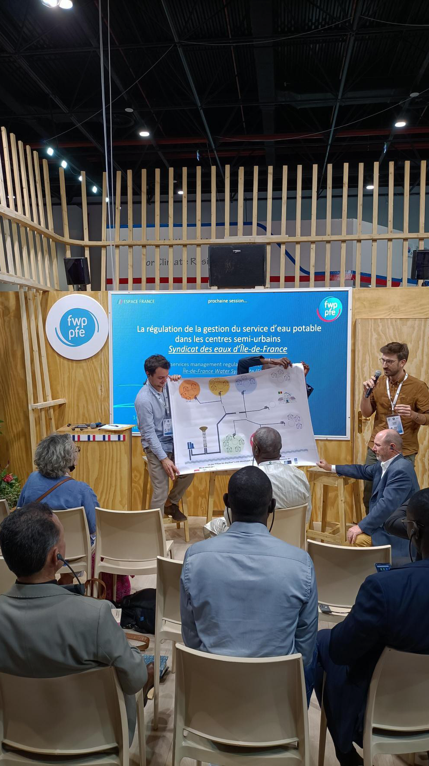
Outils de redevabilité et les droits à l’eau et l’assainissement
2

Slide 8
Outils de redevabilité et les droits à l’eau et l’assainissement
La redevabilité est un levier pour faire valoir les droits humains à l’eau et à l’assainissement
Le développement de la connaissance: permet d’identifier les manquements, d’interpeller les autorités, et de promouvoir l’équité dans l’allocation des ressources.
Des enjeux forts sur la réduction des inégalités d’accès, l’amélioration de la qualité des services, le renforcement de la confiance entre usagers/citoyens et la participation à la gouvernance des services
Des diversités d’outils au profit des droits humains (espace de cogestion, outils sociaux et participatifs)
Notes:
Réponse à plusieurs principes sur les droits humains comme: Disponibilité, Accessibilité physique et économique, Qualité/salubrité, Acceptabilité, Durabilité, Non-discrimination et participation

Slide 9
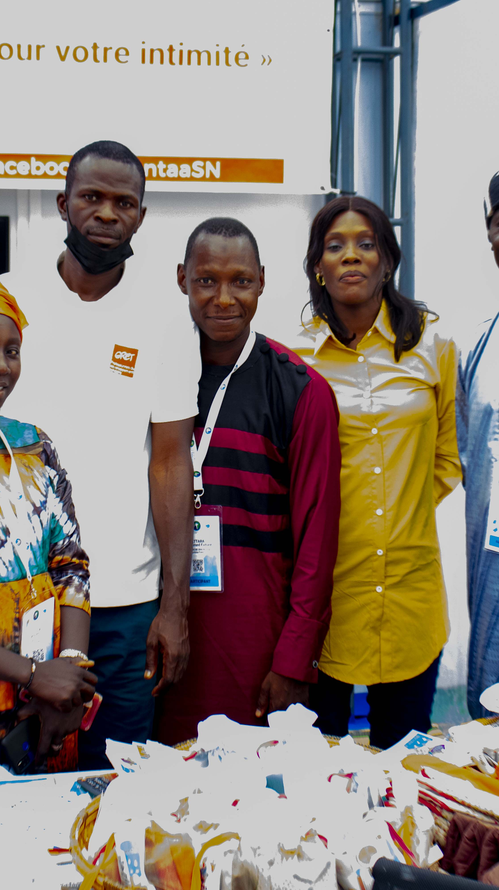
L’expérience du jeu F’eau ba deg’eau, une modélisation d’accompagnement autour des enjeux de participation citoyenne
3

Slide 10
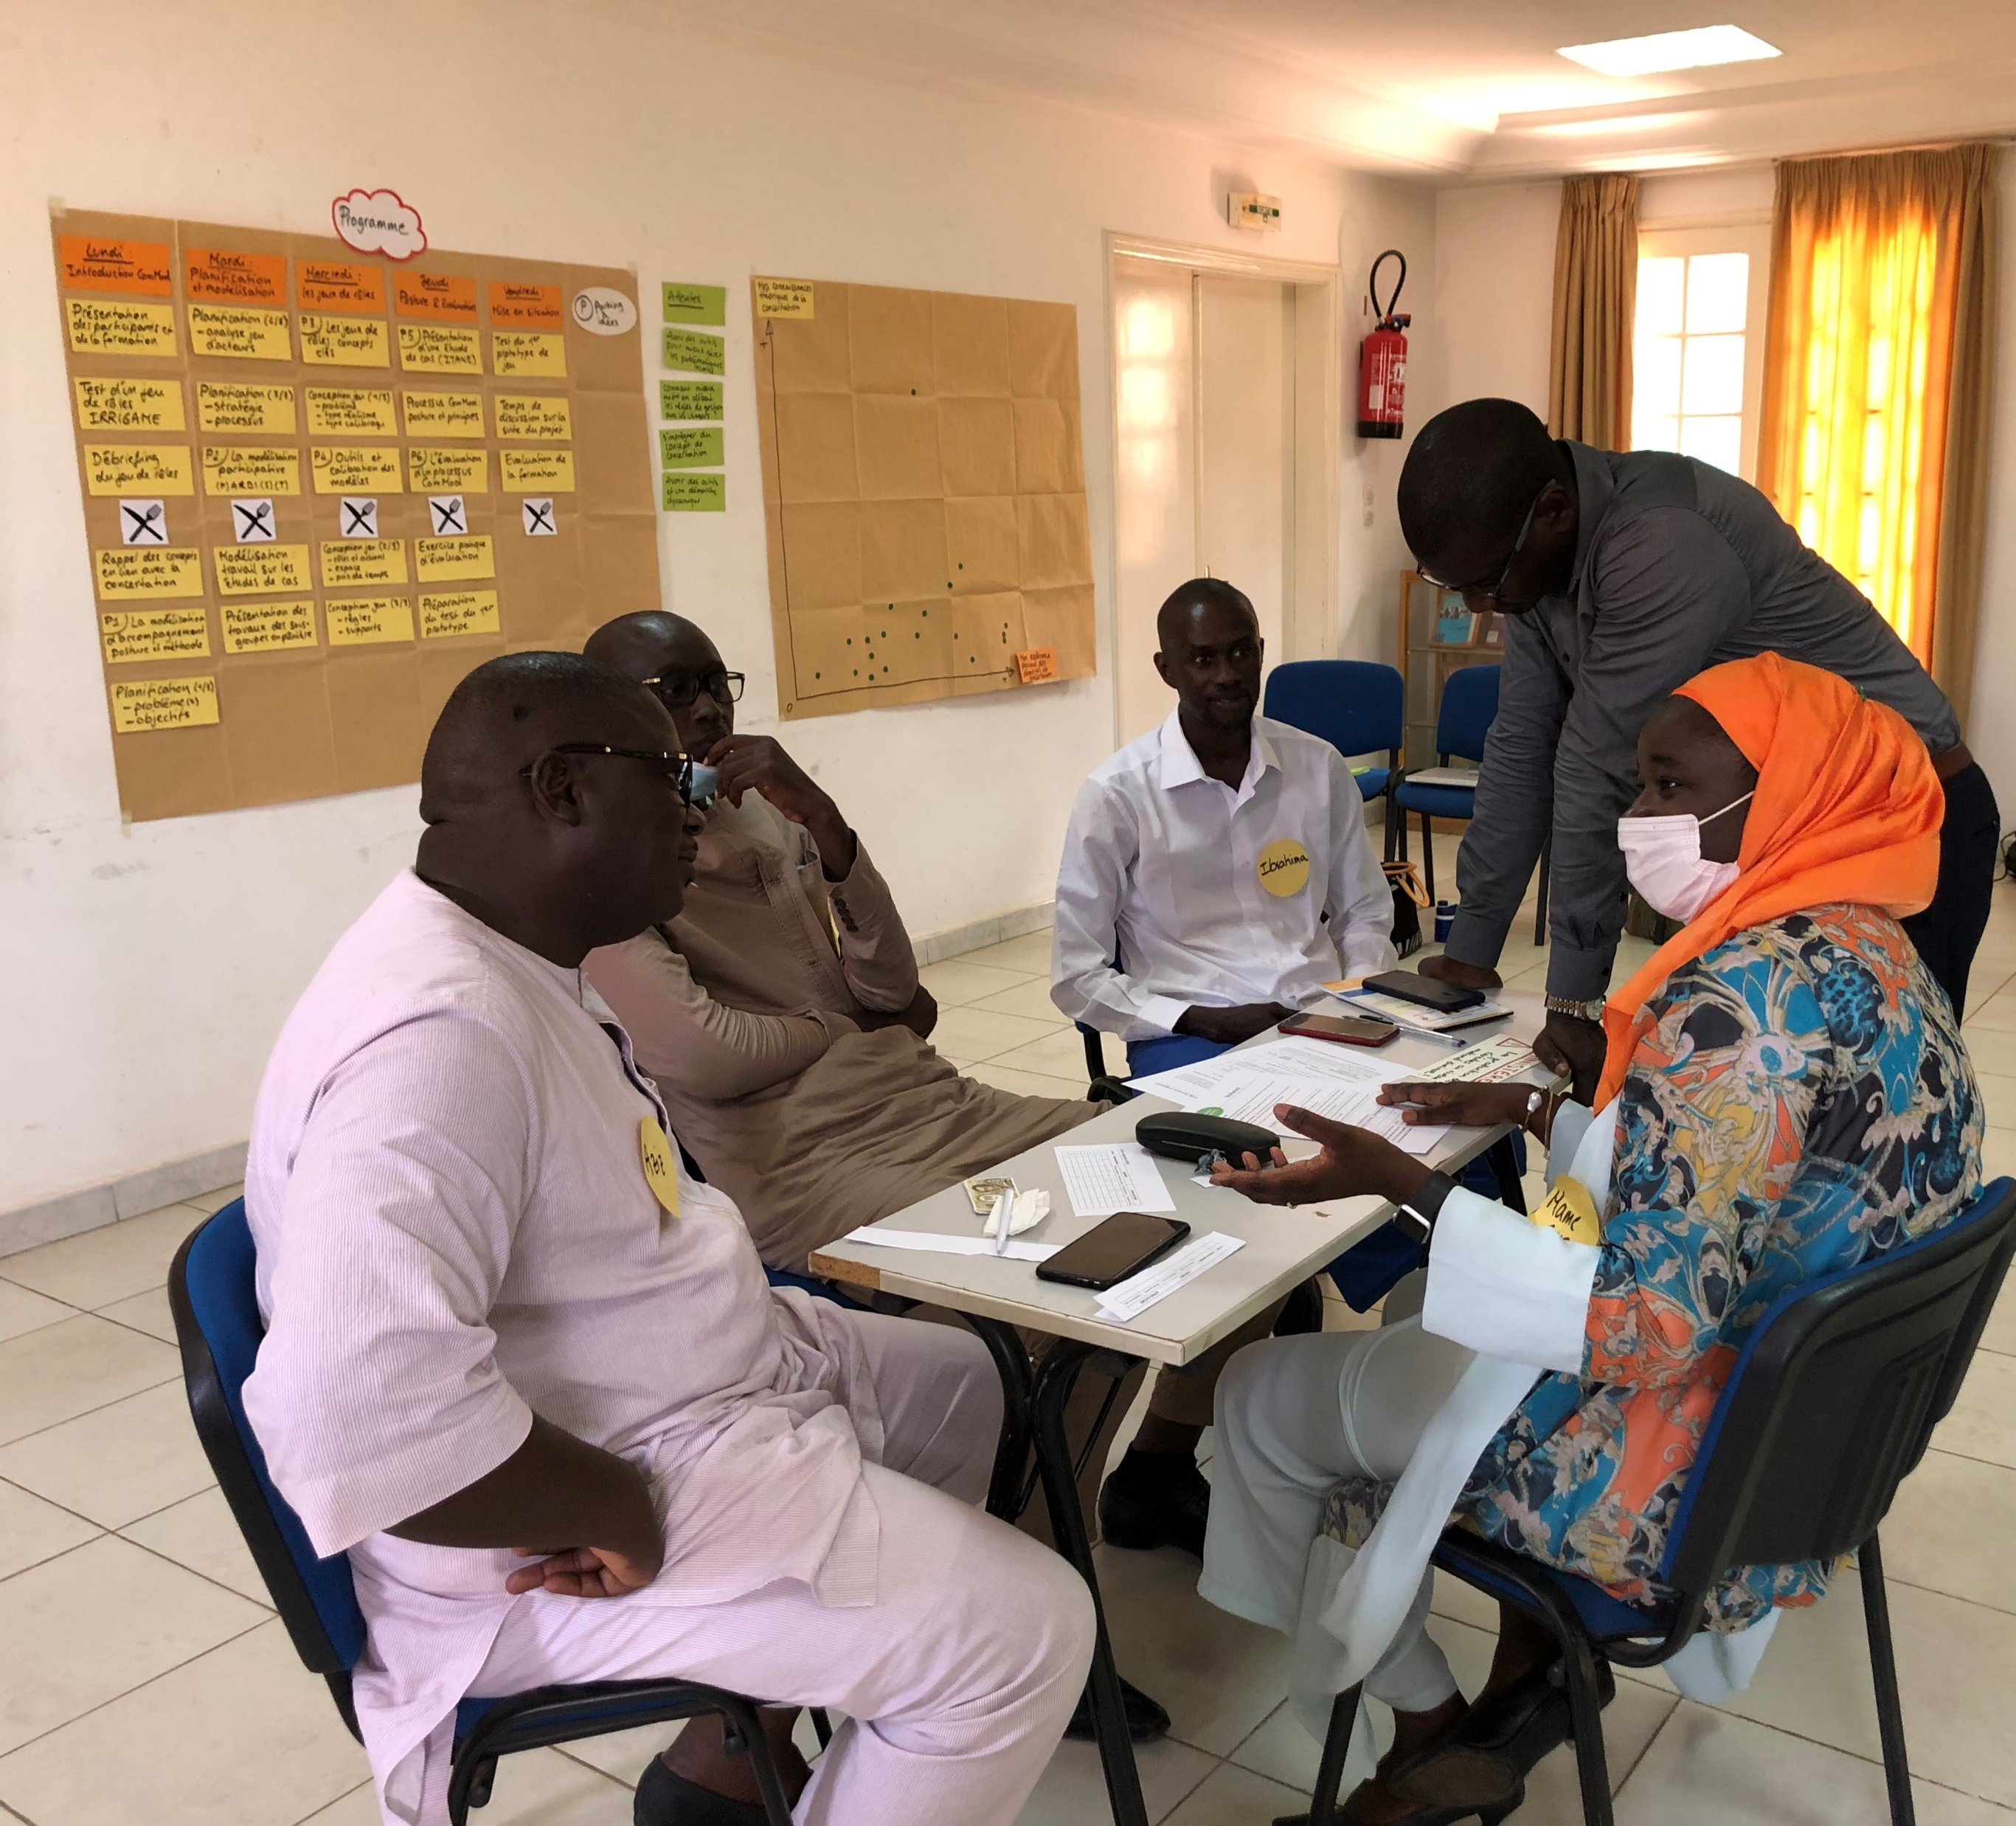
L’expérience du jeu F’eau ba deg’eau, une modélisation d’accompagnement autour des enjeux de participation citoyenne
hypothèses de base:
Une gouvernance plus inclusive (impliquant collectivités locales et usagers) produit des services plus performants, plus adaptés, plus durables et plus durables
Les acteurs, s’ils comprennent les intérêts d’une gouvernance plus inclusive, seront enclins à s’engager dans des dispositifs plus inclusifs de gouvernance.
L’objectif de recourir aux « jeux sérieux » pour démontrer, aux décideurs en particulier, l’intérêt de la participation des usagers/citoyens à la « vie » des services d’eau et d’assainissement.

Slide 11
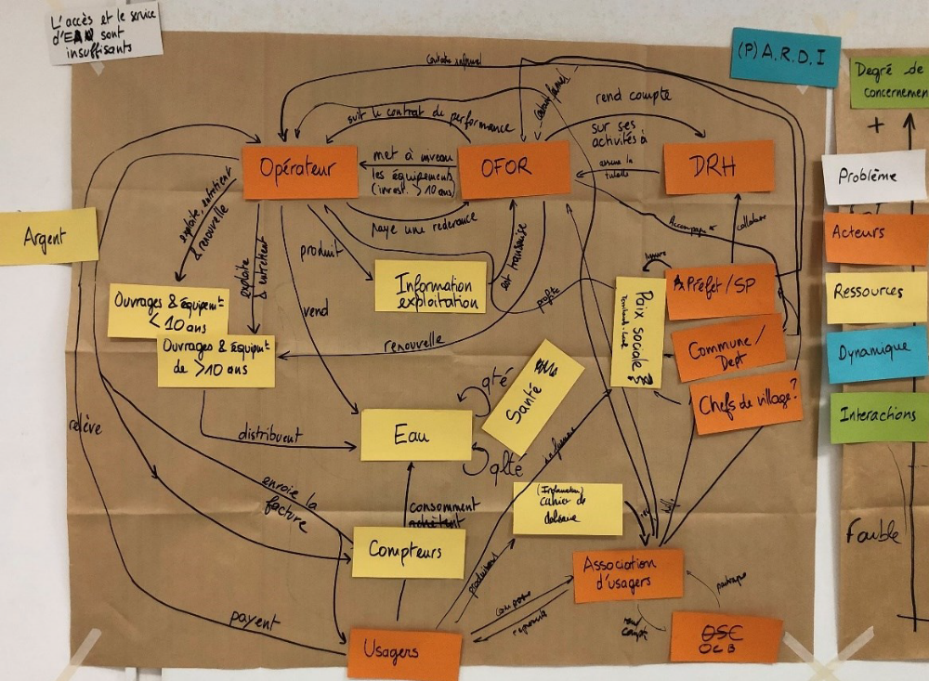
L’expérience du jeu F’eau ba deg’eau, une modélisation d’accompagnement autour des enjeux de participation citoyenne
Processus de conception mobilisant une diversité d’acteurs interdépendants et antagonistes;
Mobiliser les acteurs autour:
  du diagnostic
  de l’analyse des acteurs
  La planification stratégique de processus de concertation
  La construction de modèle conceptuel autour du PARDI
  La co-conception du jeu à travers plusieurs étapes

Slide 12
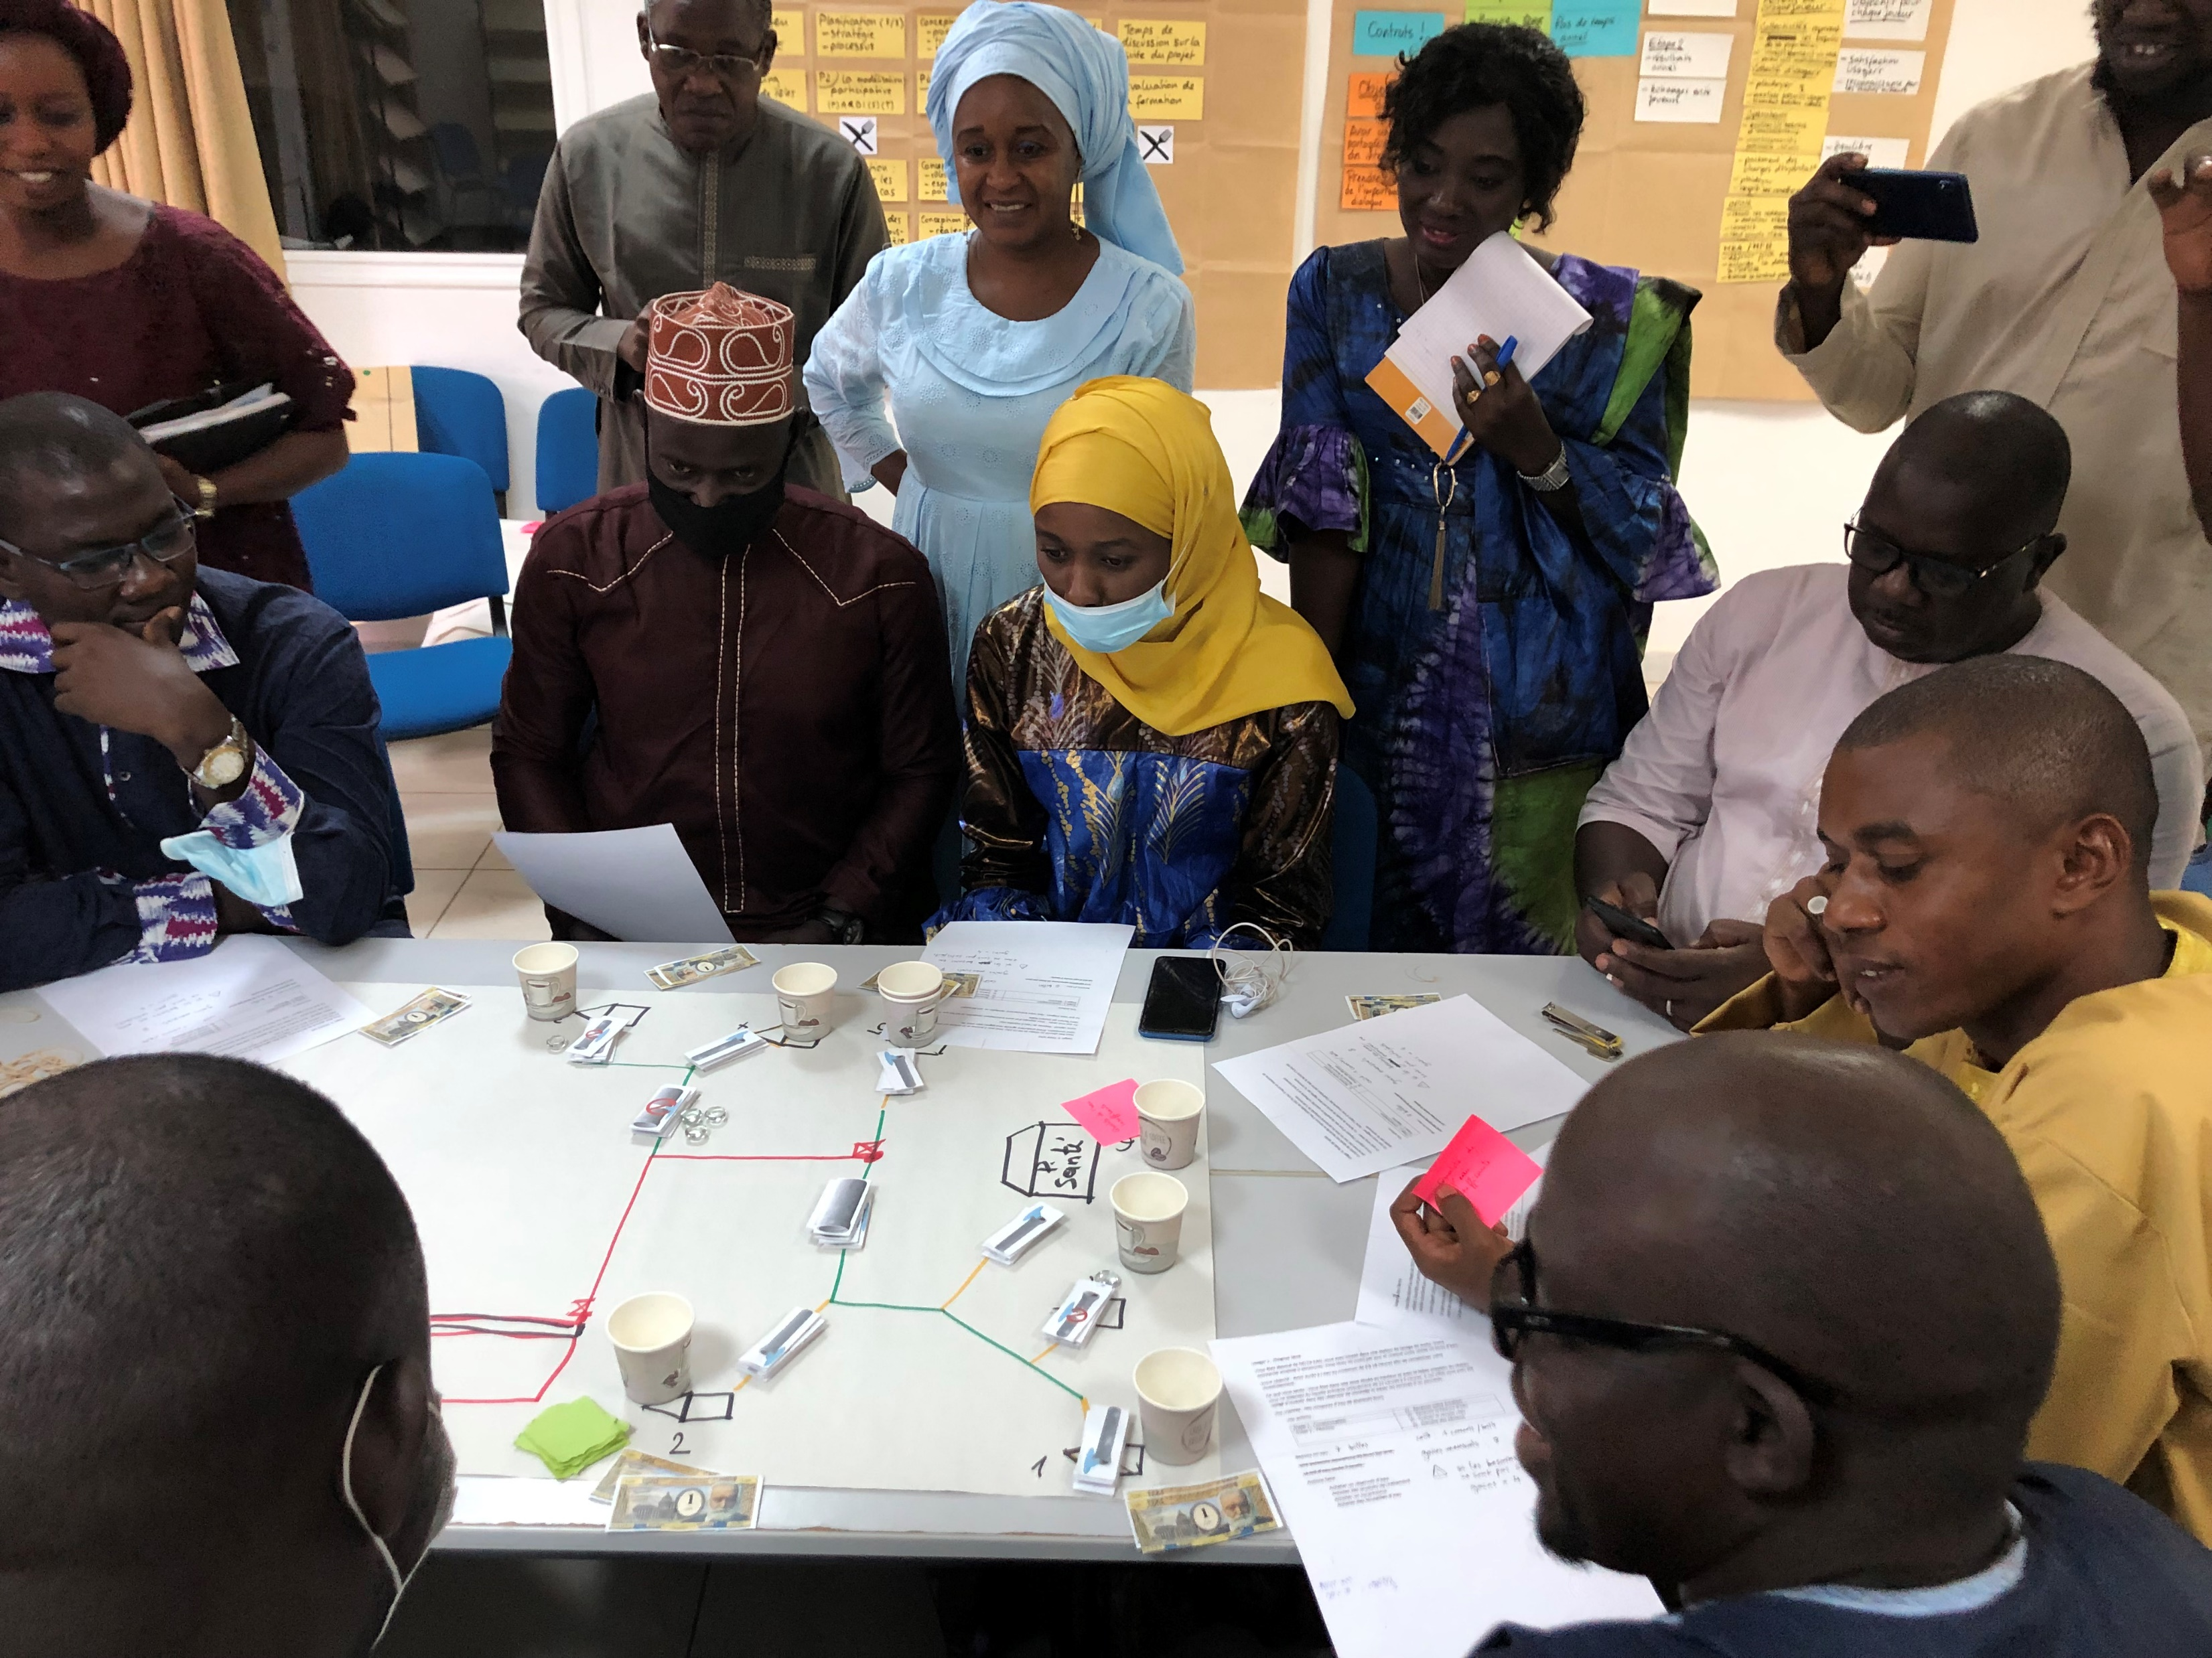
L’expérience du jeu F’eau ba deg’eau, une modélisation d’accompagnement autour des enjeux de participation citoyenne
Jeu testé, façonné, amélioré, modulé pour reproduire différentes citoyennes
Des sessions d’animation du jeu F’eau ba dég’eau: des espaces de dialogue virtuels pour orienter les espaces réels
Des mises en débats autour des réalités rencontrées sur services d’eau en milieu rural: des simulations qui rappellent la réalité de terrain
12 Sessions jouées
Une reproduction de la réalité selon les usagers
Le jeu permet aux acteurs de réfléchir ensemble sur les solutions pour améliorer la qualité des services d’eau et favorise le respect des droits et devoir;
Le jeu favorise la co-construction de règles de gestion, de partage
Le Jeu crée des mécanismes de régulation locales
Notes:
Une reproduction de la réalité selon les usagers
Le jeu permet aux acteurs de réfléchir ensemble sur les solutions pour améliorer la qualité des services d’eau et favorise le respect des droits et devoir;
Le jeu favorise la co-construction de règles de gestion, de partage
Le Jeu crée des mécanismes de régulation locales

Slide 13
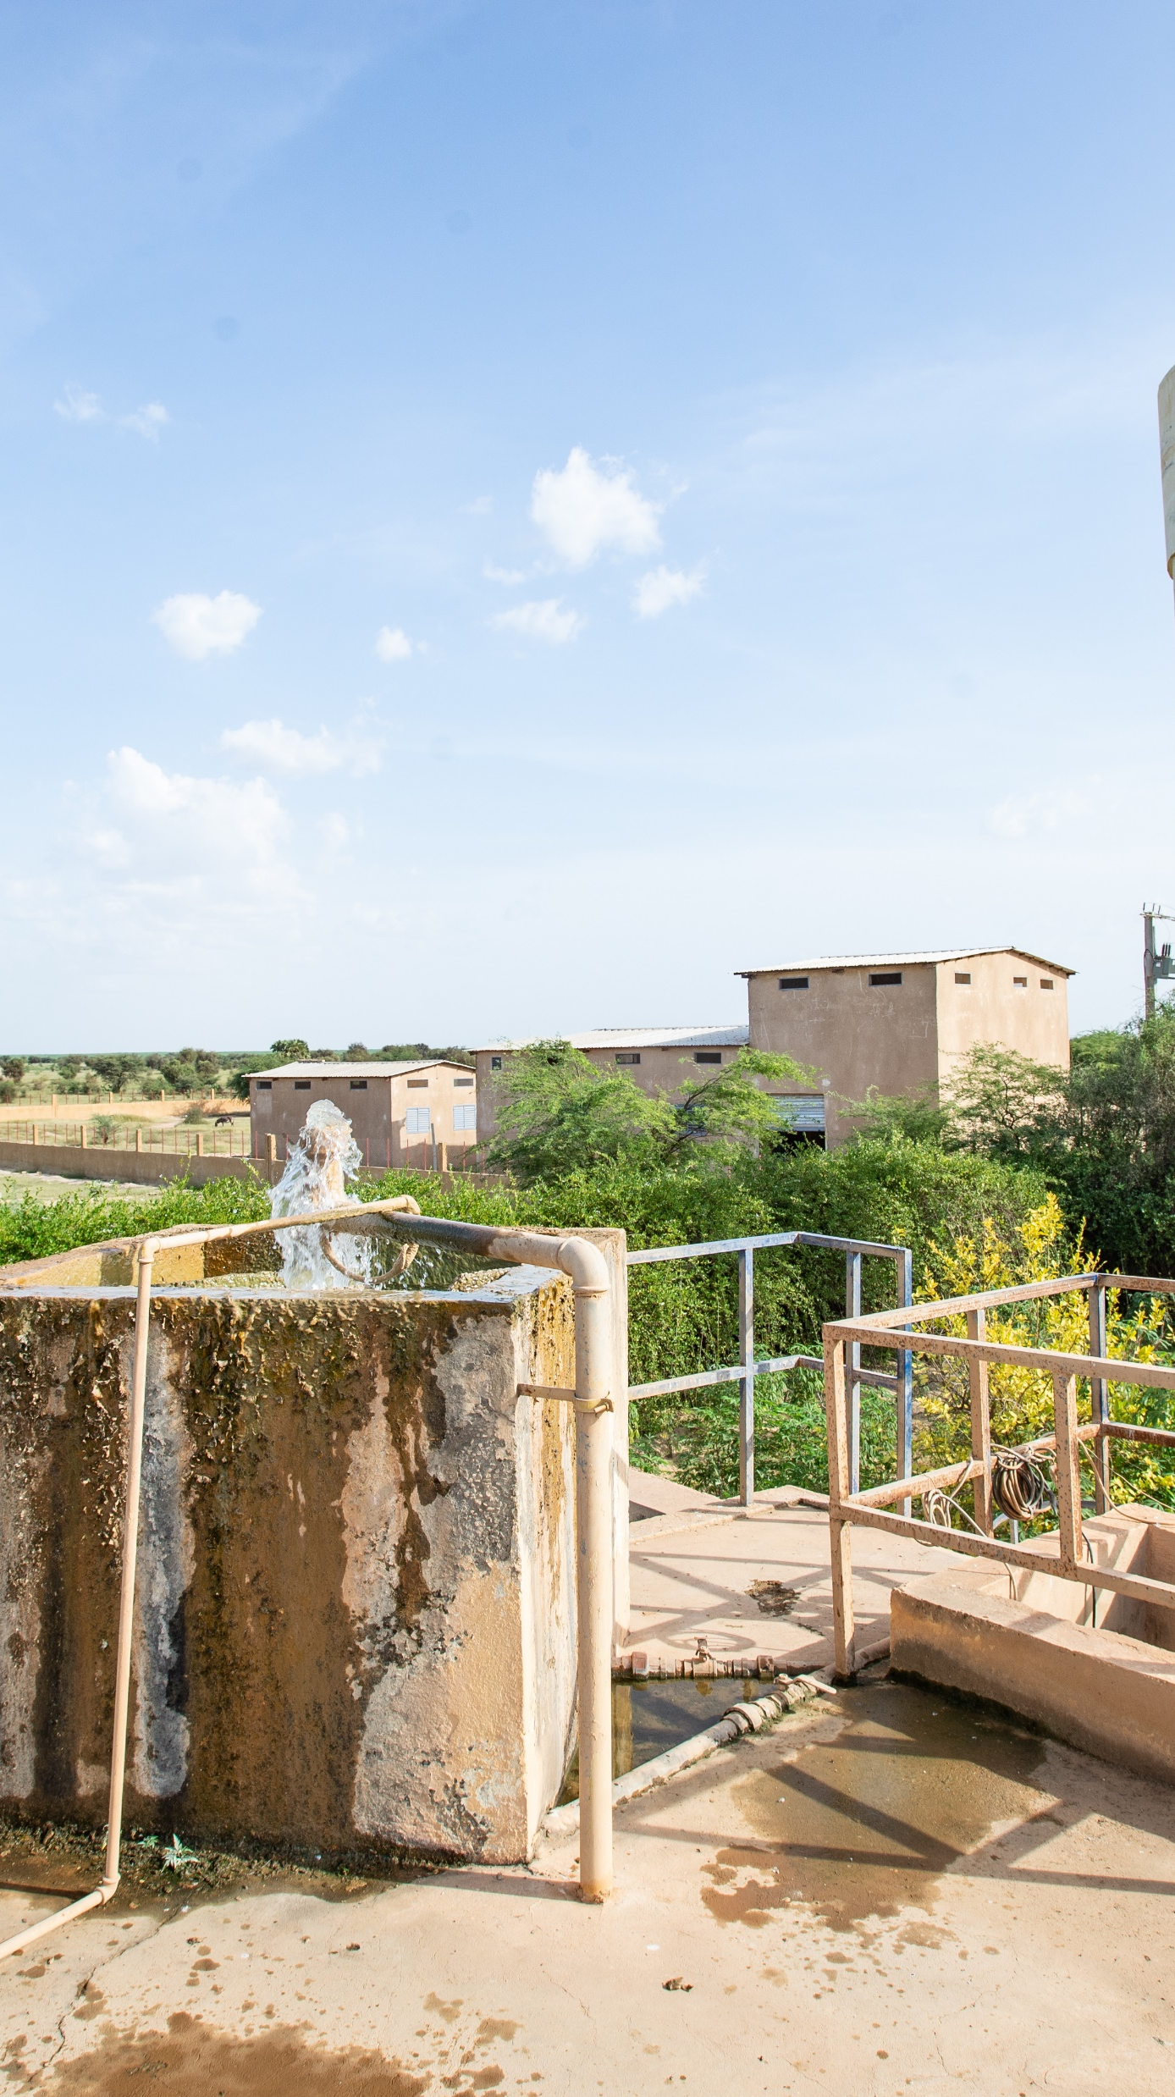
La plateforme Diss’eau - Jokalante, recueillir et gérer les plaintes des usagers
4

Slide 14
La plateforme Diss’eau - Jokalante, recueillir et gérer les plaintes des usagers
L’objectif est donc de concevoir, tester et déployer un outil numérique permettant:
aux citoyennes et citoyens faire remonter leur appréciation et les dysfonctionnements observés sur le service public de l’eau et de l’assainissement dans une dynamique de suivi-contrôle citoyen;
aux autorités et exploitants de communiquer plus facilement vers les usagers et Collectivités sur le service (panne, recommandations, délais de retour…).
Plus spécifiquement, la conception et l’expérimentation d’une plateforme numérique favorisant la participation des usagers au suivi des performances des services d’eau potable sur les périmètres de DSP affectés aux opérateurs SEOH et Flex’EAU correspondant aux régions de Factick, Kaolack et Kafrine.

Slide 15
La plateforme Diss’eau - Jokalante, recueillir et gérer les plaintes des usagers
Démarche méthodologique:
Réunion préalable de cadrage avec les Gret et la POSCEAS
Travail documentaire par Jokalanté
Information de l’OFOR
Mission conjointe de terrain dans les trois régions: information des acteurs et recueillir des besoins et préoccupations:
Conception de l’outil numérique de suivi citoyen et de communication vers les usagers
Déploiement de l’outil

Slide 16
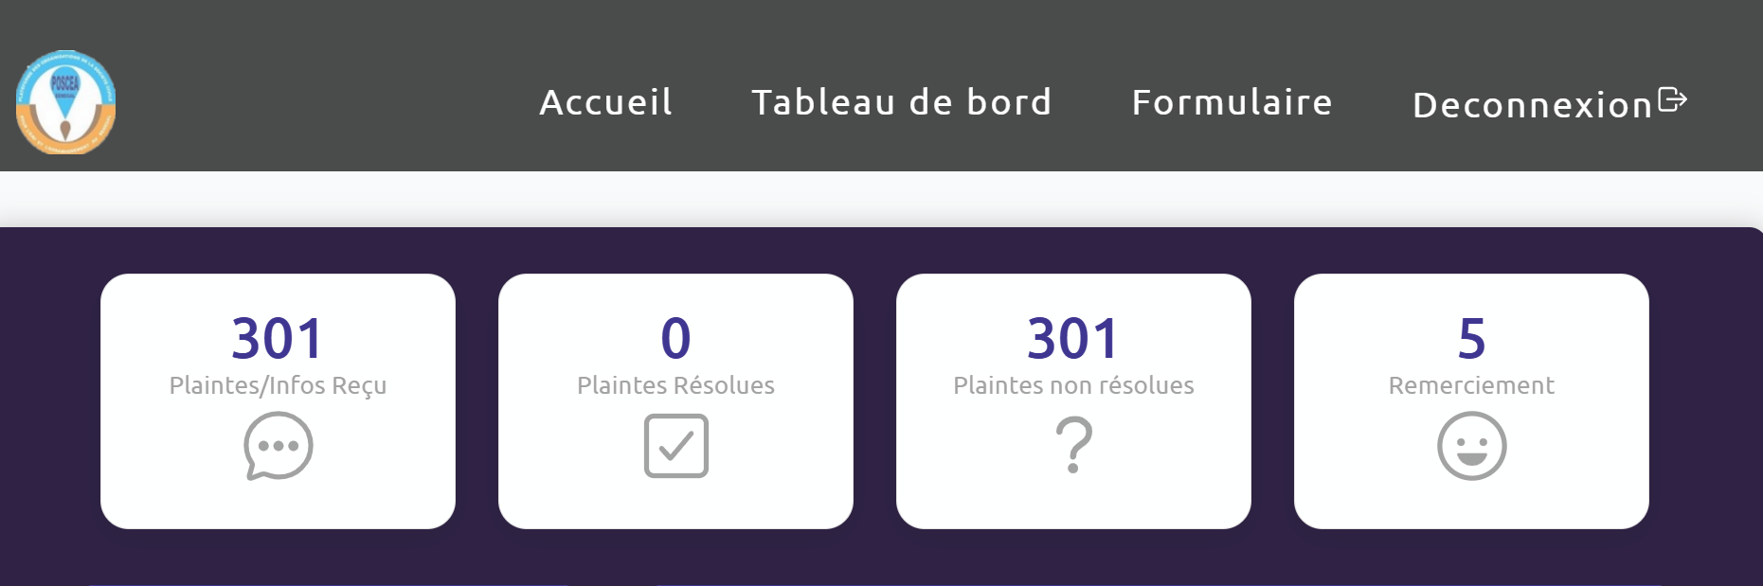
La plateforme Diss’eau - Jokalante, recueillir et gérer les plaintes des usagers
Plateforme disseau-jokalante:
Notes:
Le numéro 800 820 820 est gratuit pour l’appelant et est fonctionnel de 8h à 17h et permet de joindre un opérateur pour remonter les plaintes relatives à l’eau dans les zones concernées par le projet DISSEAU. Au-delà de 17h les appels sont dirigés vers une messagerie qui guide l’appelant à laisser son message en wolof en précisant sa localité son nom et d’autres informations pour permettre à l’opérateur de le rappeler s’il faut compléter la formulation de la plainte.

Slide 17
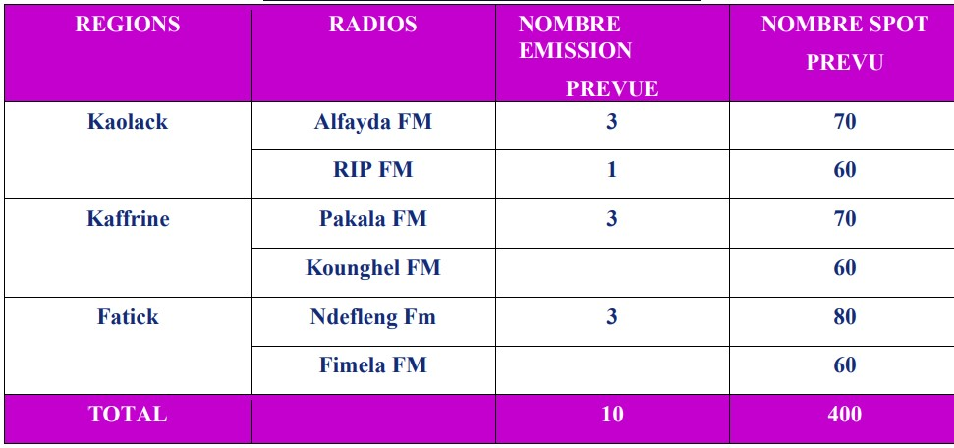
La plateforme Diss’eau - Jokalante, recueillir et gérer les plaintes des usagers
Une campagne de communication accès sur 3 thématiques:
L’eau en milieu rural: enjeux et difficultés de la fourniture continue d’une eau de qualité au plus grand nombre
L’eau en milieu rural: qui fait quoi ?
L’eau en milieu rural: les droits des usagers et des citoyens
Réalisation de 2 enquêtes de satisfactions sur la base d’appels téléphoniques
Notes:
Durant la période s'étendant de février à avril 2023, l'intégralité de nos programmes, comprenant à la fois les émissions radiophoniques et les spots publicitaires, a été conçue et réalisée. Notamment, les émissions interactives ont été mises en place, offrant ainsi aux auditeurs une opportunité unique de participation active. Au cours de ces émissions, les auditeurs peuvent composer un numéro dédié de la radio pour poser des questions ou apporter leur contribution aux discussions en cours.
Ces émissions interactives constituent un vecteur essentiel d'engagement communautaire, permettant une interaction directe avec notre auditoire. Le tableau présenté ci-dessous offre une représentation détaillée des différentes interactions enregistrées au sein de ces émissions spécifiques, reflétant ainsi la nature participative de notre programmation radiophonique.

Slide 18
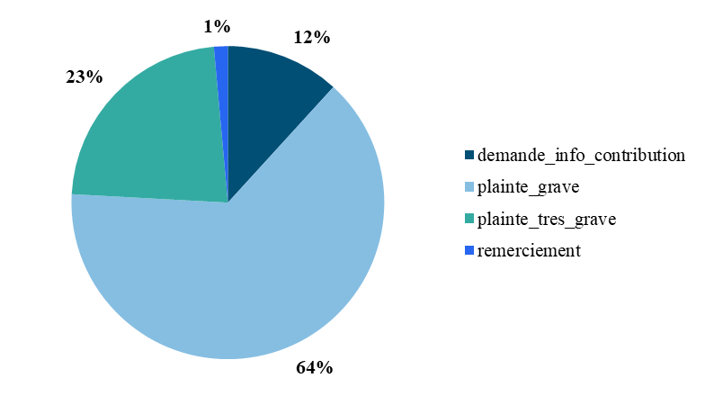
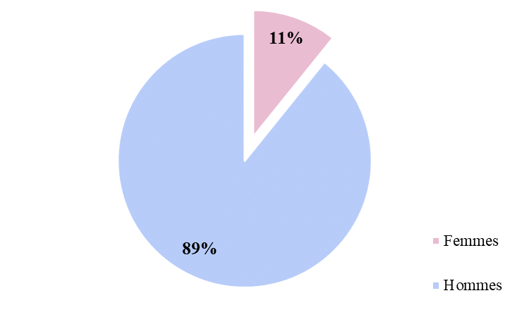
Quelques résultats
Répartition des plaintes par catégorie
Répartition genre des appelants

Slide 19
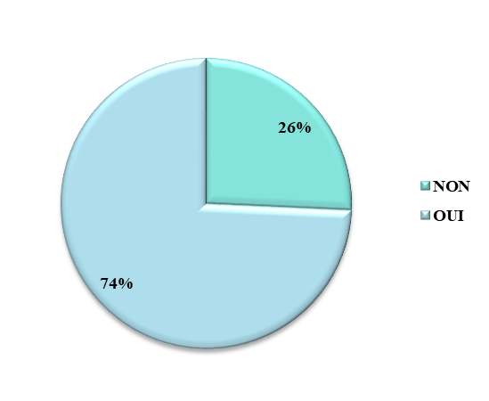
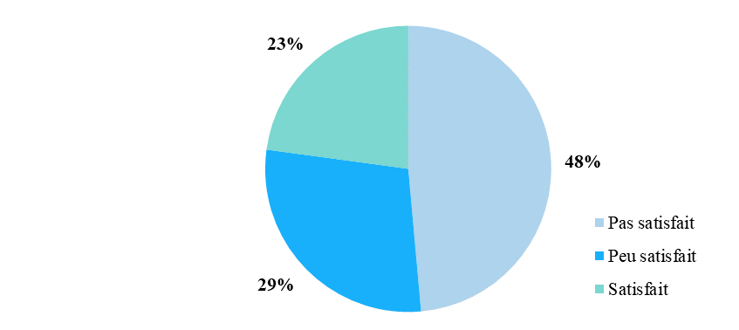
Quelques résultats
Rupture de service d’eau
Appréciation de la facturation
Notes:
74% des enquêtés déclarent avoir subi des coupures entre Avril et Mai 2023.
On a constater que l’OFOR a mener une campagne d’étalonnage de compte sur la zone Kaolack-Kafrine à la suite de conflits sur les problèmes des compteurs

Slide 20
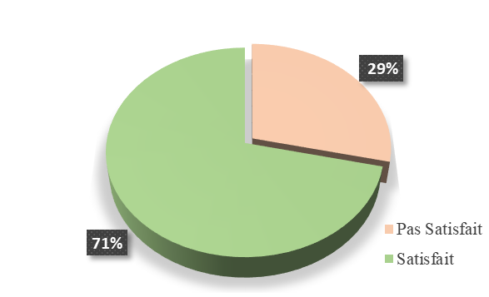
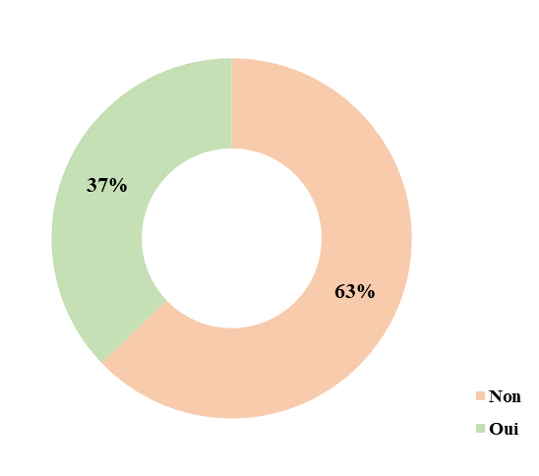
Quelques résultats
Respect délais contractuels de réponse des plaintes
Satisfaction relations-clients
Notes:
74% des enquêtés déclarent avoir subi des coupures entre Avril et Mai 2023.

Slide 21
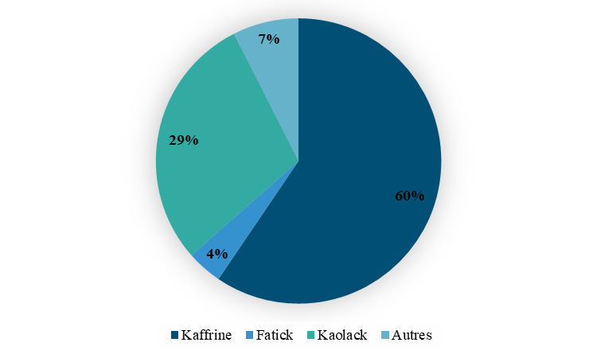
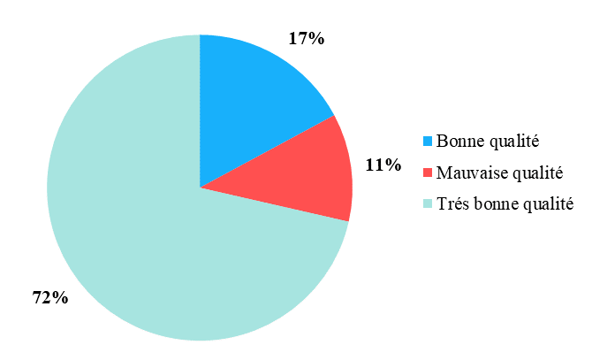
Quelques résultats
Répartition des plaintes par région
Appréciation de la qualité de l’eau

Slide 22
La plateforme Diss’eau - Jokalante, recueillir et gérer les plaintes des usagers
Quels premiers enseignements
Quels enseignements en tire-t-on aujourd’hui ?
  Dispositif intéressant pour dynamiser la participation des usagers du service et favoriser leur inclusion dans le suivi du service d’eau
  L’importance d’une campagne de communication permanent pour faire connaître le numéro vert
  Les recommandations qui en sortent confirment l’importance de canaux d’échanges directs entre acteurs locaux
  Exige plus d’engagement des opérateurs privés et l’OFOR pour le suivi des plaintes
  Possibilité de mener des enquêtes de satisfaction soft et rapide si les données téléphoniques des abonnés sont mises à disposition
Quelles suites donner ?
  Réflexion autour d’un modèle pérenne au service de la société civile

Slide 23
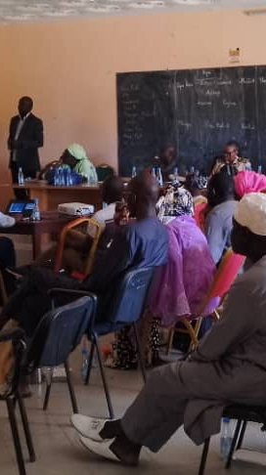
Contraintes et défis
5

Slide 24
Contraintes et défis
Contraintes
  Difficultés de mobiliser les acteurs privés pourtant responsable de la fourniture des services d’eau autour des espaces de redevabilité et de l’exercice des innovations
  Une règlementation qui ne donne pas assez de responsabilités aux acteurs locaux (usagers et collectivités locales) sur le suivi des services
  Faibles dispositifs de suivi des plaintes/réclamations des usagers/citoyens
Defis:
  Déploiement et pérennisation des outils de redevabilité pour garantir le respect des principes liés aux droits humains;
  Régulation des services d’eau et d’assainissement utilisant les outils numériques

Slide 25

Merci pour votre attention
Sarr.senegal@gret.com
Crédits photos
Slide 2 : © Germain Priour // Slide 3 : © Germain Priour // Slide 4 : © EnHaut // Slide 5 : © Kamikazz // Slide 6 : © Cinepanorama //
Slide 7 : © Cartier Philanthropy – Cyril Le Tourneur // Slide 18 : © Bart Verweij – MRLG

